Slide 1

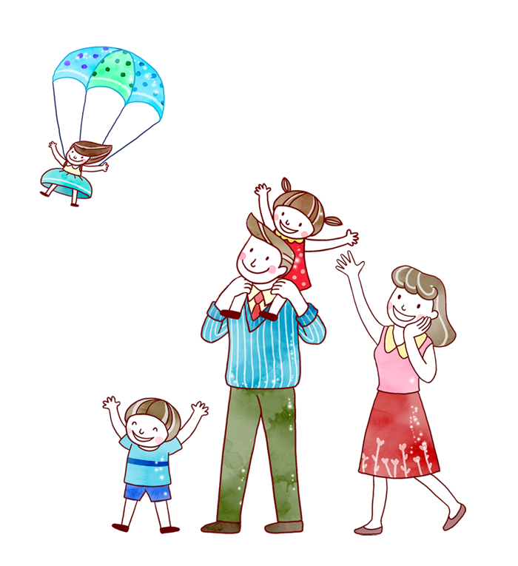



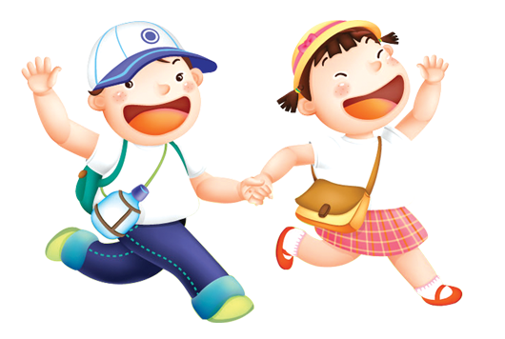
CHÀO MỪNG CÁC EM ĐẾN VỚI TIẾT
Đạo đức
LỚP 1

Slide 2











Bài 22
Nhặt được của rơi trả người đánh mất
Giáo viên: ..................
Notes:
更多模板请关注：https://haosc.taobao.com

Slide 3

Kể về một tấm gương nhặt được của rơi trả người đánh mất

Slide 4

Nhặt được của rơi đem trả người mất là một nét đẹp của cuộc sống mà chúng ta đã được nghe kể từ lúc nhỏ qua câu chuyện cổ tích của bà, lớn lên thì điều đó được đưa vào môn học Đạo đức ở trường.
Vừa qua, Trường Tiểu học Lê Quý Đôn có nhận được một lá thư cảm ơn của một phụ nữ khi nhận lại được chiếc điện thoại di động bị mất từ học sinh Nguyễn Trung Kiên (lớp 3A1). Ngày chủ nhật, Trung Kiên cùng gia đình đi chơi ở Công Viên Bách Thảo. Bất ngờ con nhặt được chiếc điện thoại di động có giá trị. Ngay lập tức Trung Kiên đã tìm người bị mất để trả lại điện thoại. Nhờ có những hành động như của học sinh Nguyễn Trung Kiên mà câu chuyện nhặt được của rơi đem trả người mất không phải chỉ có trong cổ tích.

Slide 5


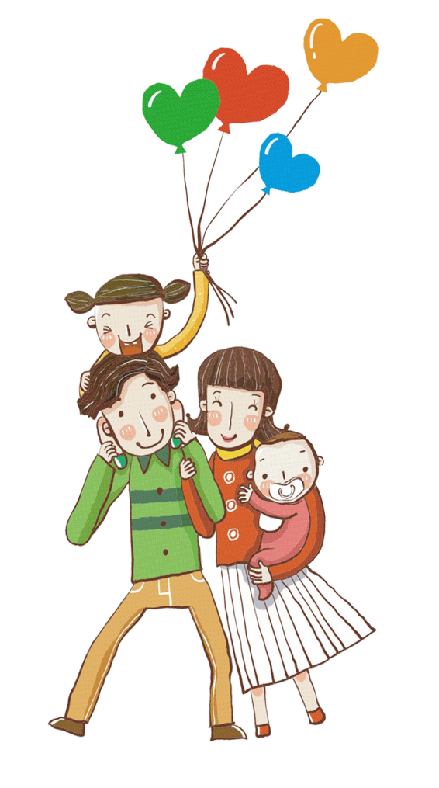
Khám phá

Slide 6
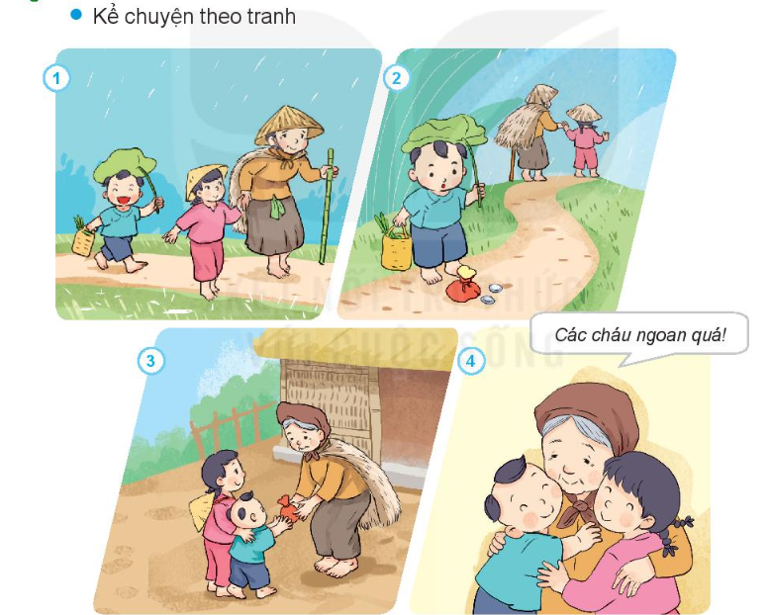

Slide 7
Em có nhận xét gì về hành động của Tôm và Tép?
Theo em, vì sao nhặt được của rơi cần trả lại người đánh mất?

Slide 8
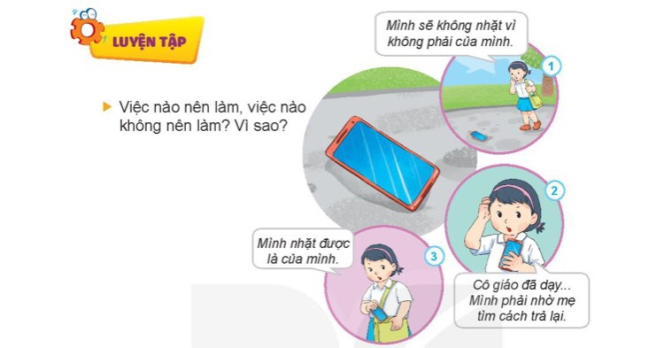



Slide 9
Em đã bao giờ nhặt được đồ của người khác chưa? Lúc đó em đã làm gì?

Slide 10
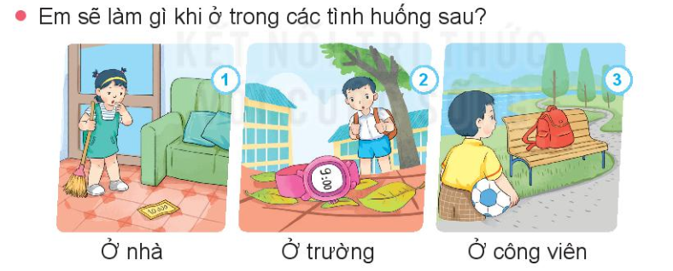
Đưa cho bố mẹ
Đưa cho thầy cô
Báo với các chú công an

Slide 11
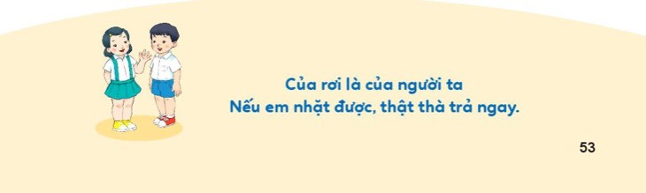

Slide 12

Củng cố

